Slide 1
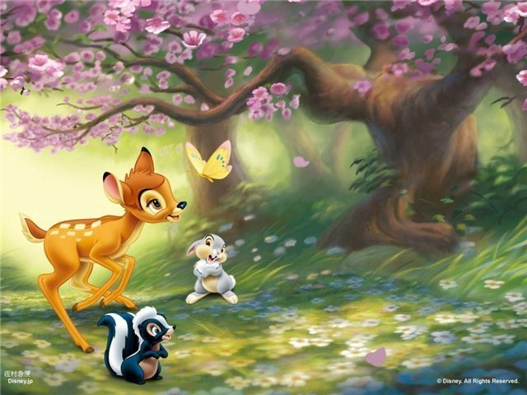
ПРОЕКТ «В гостях у сказки»
Вид проекта: творческий, информационный
Продолжительность проекта: с января по май 2019г.
Участники проекта: дети, воспитатели, родители.

Slide 2
Сказка – ложь, да в ней – намек, добрым молодцам урок. А. С. Пушкин.

Slide 3
ЦЕЛЬ
Приобщать детей к высокохудожественной литературе, повышать уровень развития речи дошкольников (связной, диалогической и монологической речи), прививать интерес к театральной деятельности, раскрывать ценности совместного творчества детей и их родителей.

Slide 4
ЗАДАЧИ
1. Знакомить с различными видами сказочных произведений, учить узнавать персонажи сказок, знать название и автора, пересказывать содержание, высказывать свое отношение к героям сказки; закреплять умения использовать средства выразительности (позы, жесты, мимику, интонации, движения) и разные виды театров (бибабо, пальчиковый, театр картинок, кукольный) ; совершенствовать навыки самостоятельно выбирать сказку для постановки, драматизации, готовить необходимые атрибуты и декорации для будущего спектакля, распределять между собой обязанности и роли.
2. Развивать творческую самостоятельность и эстетический вкус дошкольников в организации театрализованных игр, в создании и передаче образов, отчетливость произношения, традиции семейного чтения.
3. Воспитывать партнерские отношения между детьми, коммуникативные качества, создавать радостный эмоциональный настрой, поощрять творческую инициативу.

Slide 5
ГИПОТЕЗА
Сказка обладает преимуществом над другими воспитательными приемами . Они с одной стороны развлекают нас, а с другой стороны учат нас. Сказки могут объяснять ребенку «Что будет, если...?».
Систематическое использование сказок в работе с детьми может стать источником формирования нравственных ценностей.

Slide 6
АКТУАЛЬНОСТЬ ТЕМЫ
Детская сказка – необходимый элемент воспитания ребенка, она доступным языком рассказывает ему о жизни, учит, освещает проблемы добра и зла, показывает выход из сложных ситуаций. Чтение сказки формирует у ребенка на всю жизнь основы поведения и общения, учит упорству, терпению, умению ставить цели и идти к ним. Благодаря сказке ребенок познает мир не только умом, но и сердцем.

Slide 7
ПРЕДПОЛАГАЕМЫЙ РЕЗУЛЬТАТ
Дети должны:
- проявлять любовь к сказкам и театральной деятельности;
- знать и называть прочитанные сказочные произведения, их авторов, тексты, персонажей, мораль;
- знать различные виды театров и уметь показывать их;
- уметь использовать различные средства выразительности;
- уметь самостоятельно выбирать сказку, проводить предварительную работу к ее показу, вживаться в свою роль.

Slide 8
Достоинства использования сказки в интегративной деятельности
Развитие личности | Развитие речи
Позволяет самореализоваться | Развивает образность речи
Воспитывает активность | Метафоричность речи
Развивает творчество | Расширяет словарный запас
Приучает к самостоятельности | Развивает связную, логическую, диалогическую речь
Дает возможность найти общий язык со сверстниками и со взрослыми | Развивает силу голоса, тембр голоса, интонацию, выразительность речи
Способствует пробуждению творческих сил | Способствует проявлению своей индивидуальности
Обогащает впечатлениями
Позволяет накопить богатый жизненный опыт

Slide 9
Содержание практической деятельности по реализации проекта:
СОЦИАЛЬНОЕ - КОММУНИКАТИВНОЕ РАЗВИТИЕ: - Проведение сюжетно-ролевых, театрализованных, дидактических игр с элементами волшебства. - Помощь семьи, сотворчество детей и родителей в конкурсе поделок и рисунков «В гостях у сказки».

Slide 10
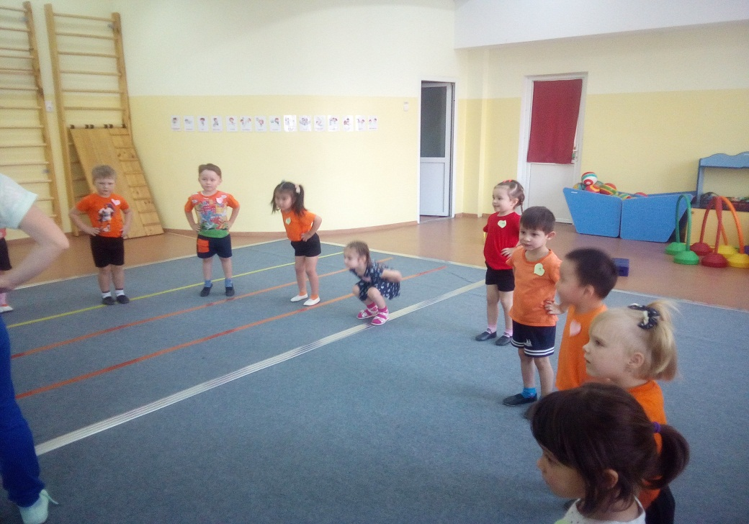
Проведение утренней гимнастики, занятий по физическому воспитанию, прогулок с элементами игр из сказок. - Подвижные игры: «Гуси – лебеди», «Два мороза», «У медведя во бору», «Палочка выручалочка», «Хитрая лиса», «Рыбак и рыбки», «Дети и волк», «Зайцы и медведь», «Волки и ягнята», «Ванюша и лебеди», «Волк и поросята».
ФИЗИЧЕСКОЕ РАЗВИТИЕ

Slide 11
ПОЗНАНИЕ : - Самостоятельное создание проекта группой детей по инсценировке сказок. - Использование сказочности и сказочных персонажей в формировании элементарных математических понятий, в математических дидактических играх. - Использование волшебства в познании окружающего мира (вопросы, создание проблемы) . - Дидактические игры «Отгадай сказку», «Из какой сказки герой? », «Чей костюм», «Кто и из какой сказки использовал данный предмет? », «Произнеси слова персонажа», «Вспомни слова героя».

Slide 12
КОНСТРУИРОВАНИЕ: Оригами «Лиса», «Заяц». РУЧНОЙ ТРУД. Поделки из природного материала. Подготовка атрибутов и декораций к спектаклям (эстетический вид)
ХУДОЖЕСТВЕННО – ЭСТЕТИЧЕСКОЕ РАЗВИТИЕ

Slide 13
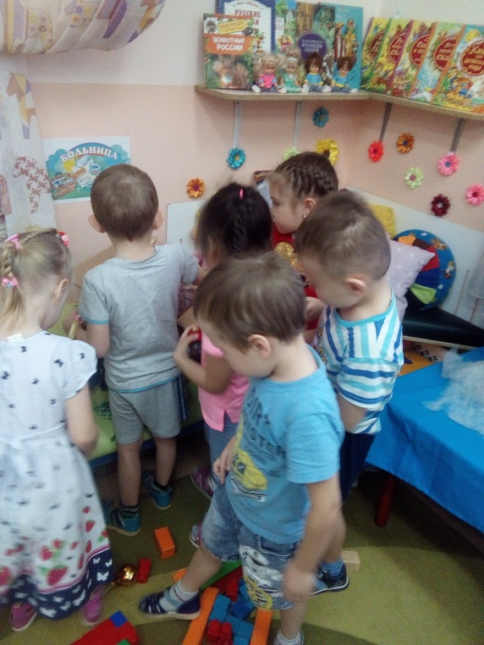
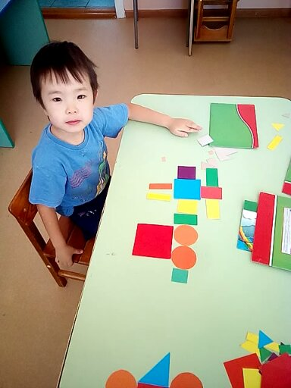
Художественное творчество:
- Рисование героев сказок «Три поросенка», «Снегурочка», «Гуси - лебеди»; сюжетное рисование «Три медведя».
- Лепка героев и сюжетов сказок «Рукавичка», «Крылатый, мохнатый да масляный», «Три поросенка»
- Аппликации к сказкам «Гуси-лебеди» и др.
- Самостоятельное детское творчество.
- Помощь в оформлении выставок в группе.
- Иллюстрирование сказки.

Slide 14
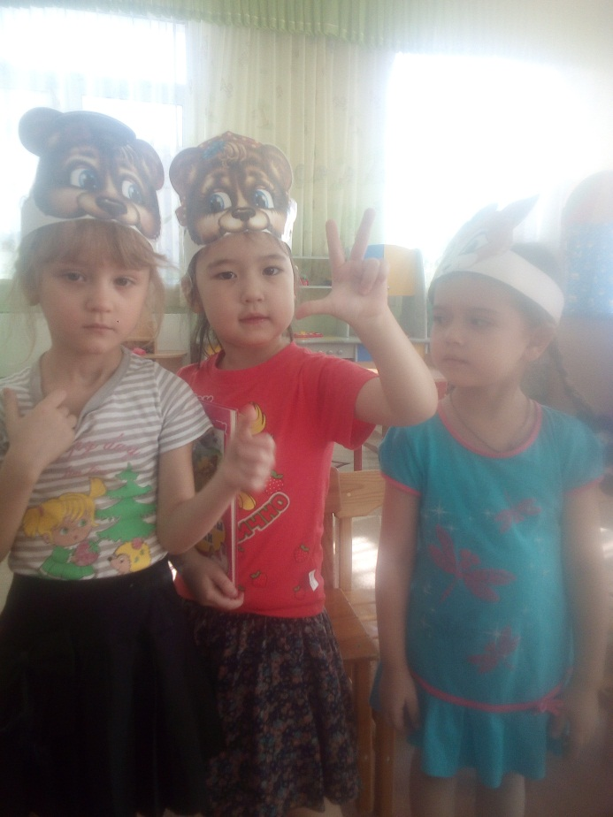
Социально –коммуникативное развитие : Составление творческих рассказов: «Сочини конец сказки», «Сочини сказку про … », сказок и небылиц по рисункам, по замыслу, по памяти.

Slide 15
ТЕАТРАЛИЗОВАННАЯ ДЕЯТЕЛЬНОСТЬ: Инсценировка сказки: «Рукавичка»

Slide 16
Итог проекта
Дети проявляют любовь к сказкам и театральной деятельности; знают и называют прочитанные сказочные произведения, их авторов, тексты, персонажей, мораль; знают различные виды театров и умеют показывать их; умеют использовать различные средства выразительности; умеют самостоятельно выбирать сказку, проводить предварительную работу к ее показу, вживаться в свою роль.

